Slide 1
UTN
FRRe
Sistemas de
Gestión de
Bases de Datos
DDL
{}
SQL
PLAN
▦
☁
Unidad 2 · Diseño físico y rendimiento
Partición
Índices
De la carga de trabajo a una implementación física verificable
Enfoque multiplataforma · 2026
01
Notes:
Apertura sugerida: presentar la pregunta central de la clase: ¿cómo pasar de un modelo lógico correcto a una implementación física que siga funcionando cuando crecen los datos y la concurrencia?
Anticipar que la respuesta no será “crear índices”, sino diseñar a partir de la carga, observar el plan y medir el resultado.

Slide 2
UTN
Unidad 2 · Diseño físico y rendimiento
02
FRRe
Objetivo de la unidad
Qué debería poder decidir y justificar al finalizar la clase
Objetivo de aprendizaje
▶
Caracterizar
▣
Diseñar
↺
Verificar
Transformar un esquema lógico en una implementación física coherente con la carga de trabajo, seleccionando almacenamiento, índices y particiones, e interpretando planes de ejecución para verificar el resultado.
Carga, volumen y criticidad.
Tablas, archivos, índices y particiones.
Planes, estadísticas y mediciones.
La idea central: toda decisión física debe responder a una carga y comprobarse con evidencia.
Sistemas de Gestión de Bases de Datos · 2026
Notes:
Qué enfatizar: el objetivo no es memorizar estructuras. La meta es poder conectar carga de trabajo → decisión física → evidencia en el plan → medición.
Pregunta al curso: “¿Qué evidencia necesitarían para defender que un índice realmente mejora el sistema?”
Transición: usar las respuestas para introducir la necesidad de medir antes y después.
[Sources]
- U2-1-Guia_JTP_Detectives_Plan_MySQL_PostgreSQL.pdf
[/Sources]

Slide 3
UTN
Unidad 2 · Diseño físico y rendimiento
03
FRRe
Pregunta disparadora
Para conectar el modelo lógico con el comportamiento real
¿Por qué una consulta correcta puede volverse lenta cuando crecen los datos?
Ejemplo: pedidos de un cliente dentro de un rango de fechas
1
2
3
4
¿Cuántas filas y páginas procesa?
¿Existe un camino de acceso performante?
¿Qué cambia al agregar un índice?
¿Cómo demostramos la mejora?
Sistemas de Gestión de Bases de Datos · 2026
Notes:
Dinámica sugerida: dar uno o dos minutos para formular hipótesis sin resolver todavía el caso.
Recuperar cuatro variables en el pizarrón: volumen, patrón de acceso, frecuencia/criticidad y costo de escritura.
Cierre de la conversación: una consulta que hoy tarda poco puede estar haciendo demasiado trabajo y dejar de escalar.

Slide 4
UTN
Unidad 2 · Diseño físico y rendimiento
04
FRRe
Mapa de la clase
Teoría breve + decisiones guiadas + laboratorio con evidencia
1
Carga y objetivos
2
Almacenamiento
3
Índices
4
Particiones y planes
5
Medir y defender
Volumen, frecuencia, criticidad y crecimiento
Páginas, archivos, tablespaces y organización
B-tree, compuestos, selectividad y cobertura
Rango, lista, hash, estadísticas y optimizador
Dos actividades con productos verificables
Eje didáctico: menos recetas universales, más decisiones justificadas y medibles.
Sistemas de Gestión de Bases de Datos · 2026
Notes:
Usar este mapa como contrato de recorrido. La primera mitad construye criterios de diseño; la segunda enseña a leer evidencia y termina en dos prácticas.
Aclarar la diferencia: la Actividad 1 prioriza diagnóstico y argumentación; la Actividad 2 agrega experimentación comparativa y medición reproducible.

Slide 5
UTN
Unidad 2 · Diseño físico y rendimiento
05
FRRe
Diseño físico: más que índices y particiones
Una decisión modifica lectura, escritura, espacio y operación.
1
Datos físicos
2
Organización
3
Acceso
4
Ejecución
5
Operación
Tipos de datos, ancho de fila y compresión de datos
Claves, ordenamiento y ubicación en el disco
Índices, particiones y materialización
Estadísticas, memoria y paralelismo
Concurrencia, mantenimiento y retención
La carga decide la combinación; el plan y la medición la validan.
Sistemas de Gestión de Bases de Datos · 2026
Notes:
Presentar esta diapositiva como mapa de decisiones, sin desarrollar todavía cada punto. Pregunta sugerida: ¿cuál de estas decisiones puede mejorar lecturas y al mismo tiempo encarecer escrituras? Reforzar que índices y particiones son dos herramientas dentro de un sistema más amplio.
[Sources]
- https://www.postgresql.org/docs/current/storage.html
- https://dev.mysql.com/doc/refman/9.7/en/innodb-index-types.html
[/Sources]

Slide 6
UTN
Unidad 2 · Diseño físico y rendimiento
06
FRRe
Caso inicial: funciona, pero no escala
El mismo SQL, otra escala de datos
SELECT * FROM pedido WHERE cliente_id = ? AND fecha BETWEEN ? AND ?;
Con 10.000 filas responde en milisegundos.
Con 50 millones realiza un recorrido completo.
La consulta es lógicamente correcta, pero incumple el tiempo objetivo.
Antes de crear un índice debemos conocer la carga, la distribución y el costo de las escrituras.
Pregunta guía: ¿qué decisión física reduce el trabajo sin encarecer innecesariamente el sistema?
Sistemas de Gestión de Bases de Datos · 2026
Notes:
Desarrollo sugerido: leer primero la consulta y preguntar qué trabajo debe realizar el motor, no cuánto tarda en una única ejecución.
Señalar que “funciona” describe corrección lógica; “escala” exige considerar filas examinadas, páginas leídas, ordenamientos, concurrencia y crecimiento.
Pregunta: “¿Qué dato falta antes de proponer un índice?” Esperar respuestas sobre distribución, frecuencia y escrituras.
[Sources]
- U2-1-Guia_JTP_Detectives_Plan_MySQL_PostgreSQL.pdf
[/Sources]

Slide 7
UTN
Unidad 2 · Diseño físico y rendimiento
07
FRRe
El diseño comienza por la carga
No se optimiza una tabla en abstracto.
1
Operaciones
2
Patrones
3
Objetivos
Consultas y transacciones concretas.
Filtros, joins, ordenamientos y filas recuperadas.
Frecuencia, concurrencia y tiempo requerido.
Diseñar es responder a un uso esperado, no acumular estructuras.
Sistemas de Gestión de Bases de Datos · 2026
Notes:
Qué enfatizar: la unidad de diseño no es una consulta aislada, sino la carga de trabajo.
Ejemplo: una búsqueda por identificador en una pantalla interactiva y un reporte mensual sobre la misma tabla pueden justificar decisiones distintas.
Pregunta: “¿Qué ocurre si optimizamos solo el reporte y degradamos el alta transaccional?”
[Sources]
- U2-1-Guia_JTP_Detectives_Plan_MySQL_PostgreSQL.pdf
[/Sources]

Slide 8
UTN
Unidad 2 · Diseño físico y rendimiento
08
FRRe
Diseñar para el volumen esperado
El tamaño actual puede ser engañoso.
1
Volumen
2
Crecimiento
3
Distribución
Filas, bytes y tamaño promedio.
Altas diarias, retención e histórico.
Valores frecuentes, sesgos y nulos.
El laboratorio valida conceptos; la proyección valida el diseño.
Sistemas de Gestión de Bases de Datos · 2026
Notes:
No diseñar solo para el tamaño actual. Pedir estimaciones de crecimiento, retención, estacionalidad y distribución.
Ejemplo: diez millones de filas uniformes no se comportan igual que diez millones concentradas en el último mes o en pocos clientes.
Conectar con particionamiento: el histórico y los datos “calientes” pueden requerir estrategias diferentes.
[Sources]
- U2-1-Guia_JTP_Detectives_Plan_MySQL_PostgreSQL.pdf
[/Sources]

Slide 9
UTN
Unidad 2 · Diseño físico y rendimiento
09
FRRe
Frecuencia y criticidad
Dos consultas lentas no tienen la misma prioridad.
1
Frecuencia
2
Criticidad
3
Concurrencia
Cuántas veces y en qué horario.
Impacto si no cumple el tiempo.
Cuántas ejecuciones compiten por recursos.
Priorizar combinando uso, impacto y condiciones pico.
Sistemas de Gestión de Bases de Datos · 2026
Notes:
Distinguir frecuencia, criticidad y concurrencia. Una consulta nocturna lenta puede ser tolerable; una consulta moderada ejecutada miles de veces por hora puede dominar el costo total.
Pregunta: “¿Qué priorizarían: una mejora de 5 segundos una vez al día o de 50 ms en cada login?” La respuesta depende del volumen y del objetivo de servicio.
[Sources]
- U2-1-Guia_JTP_Detectives_Plan_MySQL_PostgreSQL.pdf
[/Sources]

Slide 10
UTN
Unidad 2 · Diseño físico y rendimiento
10
FRRe
Lecturas y escrituras compiten
Toda mejora introduce un costo.
1
Lecturas
2
Escrituras
3
Equilibrio
Índices pueden reducir páginas procesadas.
INSERT, UPDATE y DELETE mantienen estructuras.
Evaluar el costo global de la carga.
Optimizar una consulta aislada puede degradar el sistema completo.
Sistemas de Gestión de Bases de Datos · 2026
Notes:
Usar esta diapositiva para instalar el intercambio central: mejorar lecturas casi siempre agrega espacio, mantenimiento y trabajo de escritura.
Ejemplo: cada INSERT debe actualizar la tabla y todos los índices afectados; un UPDATE de una columna indexada también modifica esa estructura.
Pregunta: “¿En qué carga conviene aceptar más costo de escritura?”
[Sources]
- U2-1-Guia_JTP_Detectives_Plan_MySQL_PostgreSQL.pdf
[/Sources]

Slide 11
UTN
Unidad 2 · Diseño físico y rendimiento
11
FRRe
Matriz de carga de trabajo
La decisión necesita información mínima.
1
Operación
2
Acceso
3
Servicio
SQL o transacción relevante.
Tablas, columnas, filtros, joins y orden.
Frecuencia, filas esperadas y tiempo objetivo.
La matriz convierte percepciones en requisitos analizables.
Sistemas de Gestión de Bases de Datos · 2026
Notes:
Completar oralmente una fila de la matriz: operación, filtros, joins, orden, frecuencia, filas esperadas y objetivo de tiempo.
Sugerencia docente: pedir que cada decisión de índice o partición pueda rastrearse hasta una fila de esta matriz.
Si falta frecuencia o distribución, marcarlo como dato a medir, no como supuesto silencioso.
[Sources]
- U2-1-Guia_JTP_Detectives_Plan_MySQL_PostgreSQL.pdf
[/Sources]

Slide 12
UTN
Unidad 2 · Diseño físico y rendimiento
12
FRRe
Los datos se leen en páginas
El motor mueve unidades físicas, no filas aisladas.
1
Página
2
Bloques
3
Objetivo
Unidad básica de lectura y escritura.
Varias filas comparten una unidad de E/S.
Reducir trabajo y páginas procesadas.
Menos instrucciones SQL no siempre significa menos E/S.
Sistemas de Gestión de Bases de Datos · 2026
Notes:
Idea clave: el motor mueve y examina páginas o bloques; no recupera filas “gratis” de manera aislada.
Relacionar selectividad con páginas: devolver pocas filas dispersas puede requerir muchas lecturas; devolver muchas filas contiguas puede favorecer un recorrido secuencial.
Transición: esta realidad física explica por qué el almacenamiento y la organización importan.

Slide 13
UTN
Unidad 2 · Diseño físico y rendimiento
13
FRRe
El ancho de la fila multiplica el trabajo
Una elección lógica termina afectando páginas, caché y E/S.
Tipo de dato → ancho de fila → filas por página → páginas procesadas
Mismo resultado lógico, diferente costo físico
1
2
3
4
Tipos adecuados
Más filas por página
Mejor uso de caché
Menos E/S
Sistemas de Gestión de Bases de Datos · 2026
Notes:
Recorrer la cadena de izquierda a derecha. Una fila más ancha reduce cuántas filas entran en una página; eso puede aumentar páginas, presión de caché y E/S. Evitar reglas absolutas: elegir el tipo correcto por dominio y medir el efecto físico.
[Sources]
- https://www.postgresql.org/docs/17/storage-page-layout.html
[/Sources]

Slide 14
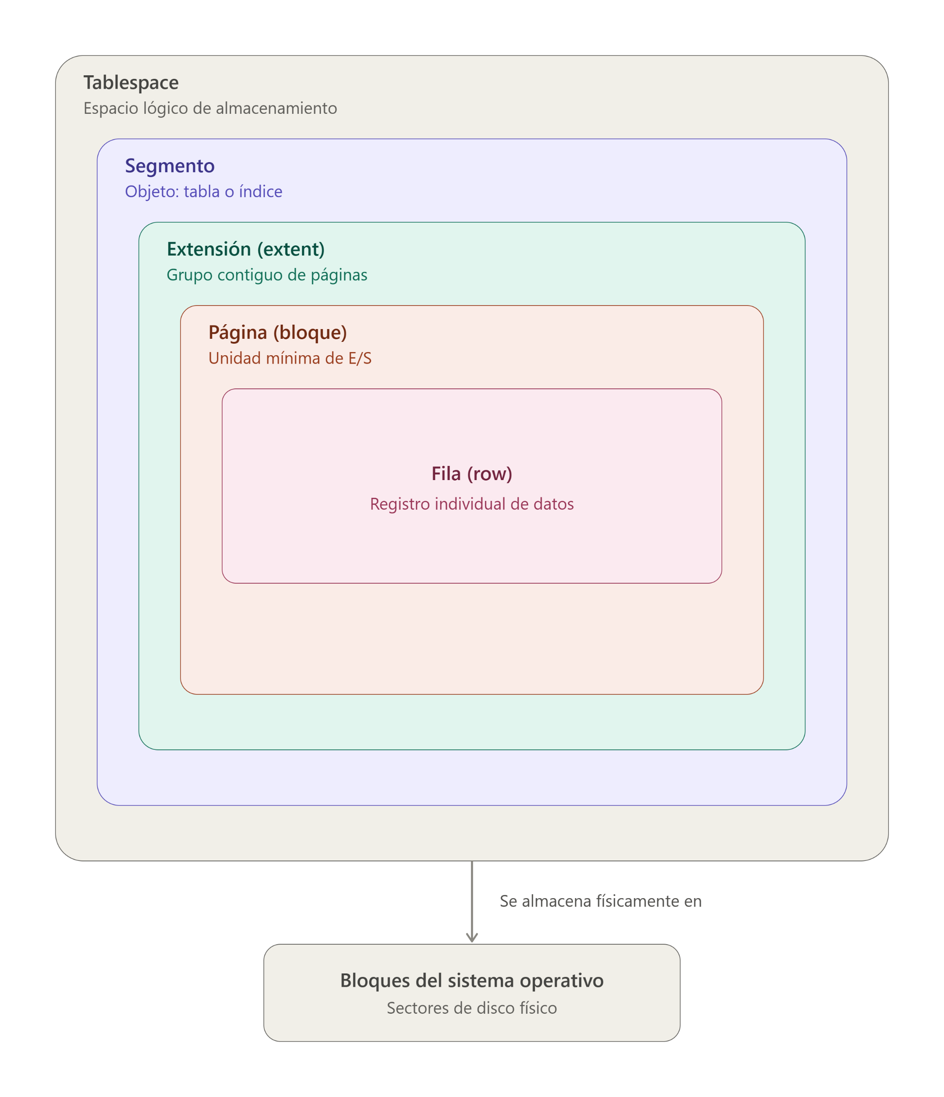
UTN
Unidad 2 · Diseño físico y rendimiento
14
FRRe
Jerarquía de almacenamiento
Los nombres cambian, el patrón se repite.
1
Página
2
Extensión
3
Objeto
Unidad básica administrada por el motor.
Conjunto de páginas asignadas.
Tabla o índice ocupa segmentos y archivos.
Comprender la jerarquía ayuda a explicar espacio y rendimiento.
Sistemas de Gestión de Bases de Datos · 2026
Notes:
No detenerse en memorizar nombres. Explicar la jerarquía funcional: páginas/bloques como unidad de E/S, agrupaciones de asignación y archivos/espacios como contenedores administrables.
Advertencia: los términos y alcances cambian entre motores. Comparar funciones equivalentes sin afirmar que las implementaciones son idénticas.
Pregunta para la clase, ¿pueden buscar que tamaño tiene cada bloque mencionado arriba?

Slide 15
UTN
Unidad 2 · Diseño físico y rendimiento
15
FRRe
Agrupación de archivos
Cada motor ofrece estructuras con funciones comparables.
1
PostgreSQL
2
SQL Server
3
Oracle / MySQL
Tablespaces.
Filegroups y data files.
Tablespaces y datafiles.
Comparar por función, no solamente por nombre comercial.
Sistemas de Gestión de Bases de Datos · 2026
Notes:
Aclaración docente: tablespaces, filegroups y datafiles cumplen funciones comparables, pero no son equivalentes en implementación ni alcance.
[Sources]
- U2-1-Guia_JTP_Detectives_Plan_MySQL_PostgreSQL.pdf
[/Sources]

Slide 16
UTN
Unidad 2 · Diseño físico y rendimiento
16
FRRe
Organización de la tabla
La estructura principal condiciona el acceso.
1
Heap (Montón)
2
Clustered
3
IOT (Oracle)
Filas sin orden físico definido.
Una estructura principal organiza las filas.
Los datos forman parte del índice principal.
La opción y su comportamiento dependen del motor seleccionado.
Sistemas de Gestión de Bases de Datos · 2026
Notes:
IOT = Index Organized Tables
Aclaración docente: PostgreSQL usa normalmente una tabla heap con índices separados. InnoDB organiza la tabla alrededor de la clave primaria; por eso una PK ancha también ensancha los índices secundarios.

Slide 17
UTN
Unidad 2 · Diseño físico y rendimiento
17
FRRe
Claves y orden físico condicionan la ubicación de los datos
La clave también organiza y se replica en otras estructuras.
1
Clave primaria
2
Orden físico
3
Ubicación
Ancho, secuencia y distribución de inserciones.
Heap, clustered o tabla organizada por índice.
Filas consultadas juntas en menos páginas.
En InnoDB, una PK ancha también amplía los índices secundarios.
Sistemas de Gestión de Bases de Datos · 2026
Notes:
Distinguir identidad lógica de consecuencia física. En InnoDB la clave primaria organiza los datos y sus columnas aparecen en cada índice secundario; por eso una PK larga tiene efecto multiplicador. Preguntar cómo cambiaría el costo con una clave aleatoria o compuesta.
[Sources]
- https://dev.mysql.com/doc/refman/9.7/en/innodb-index-types.html
[/Sources]

Slide 18
UTN
Unidad 2 · Diseño físico y rendimiento
18
FRRe
Comparación multiplataforma
Mismos problemas, implementaciones diferentes.
1
PostgreSQL
2
MySQL / SQL Server
3
Oracle
Heap, índices separados y EXPLAIN.
PK clustered o heap/clustered index.
Heap o index-organized table.
El diseño físico es dependiente del DBMS, pero los criterios son transferibles.
Sistemas de Gestión de Bases de Datos · 2026
Notes:
Objetivo docente: enseñar criterios transferibles entre motores. El problema lógico puede ser el mismo, pero cambian la organización física, las opciones y el vocabulario del plan.
Pedir dos niveles de respuesta: primero el principio general; después, cómo se materializa en MySQL o PostgreSQL.
Evitar comparar números de costo entre motores: son escalas internas diferentes.
[Sources]
- U2-1-Guia_JTP_Detectives_Plan_MySQL_PostgreSQL.pdf
[/Sources]

Slide 19
UTN
Unidad 2 · Diseño físico y rendimiento
19
FRRe
La navaja suiza del DBA: Índices
Es útil cuando reduce el acceso necesario.
1
Localizar
2
Ordenar
3
Cubrir
Encuentra claves sin recorrer toda la tabla.
Puede evitar ciertas operaciones de ordenamiento.
Puede resolver datos sin volver a la tabla.
Pero…
Crear un índice no garantiza que el optimizador lo utilice.
Sistemas de Gestión de Bases de Datos · 2026
Notes:
Explicar tres formas de reducir trabajo: localizar claves, conservar un orden útil y cubrir columnas para evitar volver a la tabla.
Ejemplo: un índice compuesto puede filtrar por cliente, recorrer un rango de fechas y entregar filas ya ordenadas.
Regla: un índice es valioso si reduce el trabajo global de la consulta, no solo porque aparece como “usado”.
[Sources]
- U2-1-Guia_JTP_Detectives_Plan_MySQL_PostgreSQL.pdf
[/Sources]

Slide 20
UTN
Unidad 2 · Diseño físico y rendimiento
20
FRRe
Scan o acceso por índice
Ambos pueden ser decisiones correctas.
1
Table scan
2
Acceso por índice
3
Elección
Lee gran parte o toda la tabla.
Index/Range (MySQL); Index/Bitmap (PG).
Depende de costo, tamaño y selectividad.
Una tabla pequeña o una consulta masiva puede favorecer el scan.
Sistemas de Gestión de Bases de Datos · 2026
Notes:
Equivalencias útiles: PostgreSQL muestra Seq Scan, Index Scan, Index Only Scan o Bitmap; MySQL informa Table Scan, Index o Range. El nombre no determina por sí solo si el plan es eficiente.
[Sources]
- U2-1-Guia_JTP_Detectives_Plan_MySQL_PostgreSQL.pdf
[/Sources]

Slide 21
UTN
Unidad 2 · Diseño físico y rendimiento
21
FRRe
B-tree y accesos especializados
Elegir según el patrón de consulta.
1
B-tree (el mas popular)
2
Hash
3
Otros
Igualdad, rangos, prefijos y orden.
Igualdad en motores y escenarios específicos.
Full-text, espacial o bitmap según el motor.
El tipo de índice debe corresponder al operador y a la carga.
Sistemas de Gestión de Bases de Datos · 2026
Notes:
B-tree es el punto de partida para igualdad, rangos, prefijos y muchos ORDER BY. Las alternativas especializadas solo tienen sentido si coinciden con los operadores y la carga real.
Ejemplo: no elegir una estructura por novedad; primero identificar el predicado y la forma de búsqueda.
Pregunta: “¿La consulta necesita igualdad, rango, orden, texto o contención?”
[Sources]
- U2-1-Guia_JTP_Detectives_Plan_MySQL_PostgreSQL.pdf
[/Sources]

Slide 22
UTN
Unidad 2 · Diseño físico y rendimiento
22
FRRe
Índices compuestos
El orden de las columnas importa.
1
Clave inicial
2
Ejemplo
3
Validación
Favorece predicados que usan el prefijo.
(cliente_id, fecha_pedido).
Comparar con consultas reales y estadísticas.
Un índice útil para cliente + fecha no siempre sirve para fecha sola.
Sistemas de Gestión de Bases de Datos · 2026
Notes:
Usar el principio del prefijo izquierdo. En (cliente_id, fecha), la igualdad por cliente seguida de rango u orden por fecha suele ser natural; buscar solo por fecha puede no aprovecharlo de la misma manera.
El orden de columnas debe seguir filtros, distribución y ordenamientos reales, no una regla mecánica.
Pregunta: “¿Qué cambia si fecha es la primera columna?”
[Sources]
- U2-1-Guia_JTP_Detectives_Plan_MySQL_PostgreSQL.pdf
[/Sources]

Slide 23
UTN
Unidad 2 · Diseño físico y rendimiento
23
FRRe
Selectividad y distribución
No existen umbrales universales.
1
Selectividad
2
Distribución
3
Estadísticas
Porcentaje de filas después del filtro.
Valores sesgados alteran las estimaciones.
Ayudan al optimizador a calcular costos.
La misma columna puede ser selectiva para un valor y no para otro.
Sistemas de Gestión de Bases de Datos · 2026
Notes:
La selectividad pertenece al valor y a su distribución, no solo al nombre de la columna.
Ejemplo: un estado poco frecuente puede ser selectivo, mientras que el estado dominante devuelve gran parte de la tabla. La misma consulta parametrizada puede justificar planes diferentes.
Conectar con estadísticas: si la distribución real no está representada, la estimación de cardinalidad puede fallar.
[Sources]
- U2-1-Guia_JTP_Detectives_Plan_MySQL_PostgreSQL.pdf
[/Sources]

Slide 24
UTN
Unidad 2 · Diseño físico y rendimiento
24
FRRe
Las estadísticas describen distribuciones reales
El optimizador mejora cuando conoce sesgos y relaciones.
1
Histogramas
2
Correlación
3
Actualización
Frecuencias, rangos y valores dominantes.
Columnas relacionadas no son independientes.
ANALYZE después de cambios significativos.
Una mala estimación puede producir un mal plan aun con buenos índices.
Sistemas de Gestión de Bases de Datos · 2026
Notes:
Explicar que las estadísticas de una sola columna pueden ser insuficientes cuando dos atributos están relacionados. Mostrar como ejemplo ciudad/provincia. CREATE STATISTICS no sustituye ANALYZE: define qué relación capturar y ANALYZE recolecta los datos.
[Sources]
- https://www.postgresql.org/docs/current/sql-createstatistics.html
- https://www.postgresql.org/docs/current/routine-vacuuming.html
[/Sources]

Slide 25
UTN
Unidad 2 · Diseño físico y rendimiento
25
FRRe
Índices de cobertura
Menos lecturas a cambio de más estructura.
1
Cobertura
2
Beneficio
3
Costo
Incluye todas las columnas requeridas.
Puede evitar el acceso a la tabla.
Más espacio y mantenimiento.
Cubrir una consulta crítica debe justificarse con frecuencia y medición.
Sistemas de Gestión de Bases de Datos · 2026
Notes:
Un índice de cobertura es un índice que contiene todas las columnas necesarias para resolver una consulta, de modo que el motor puede responder leyendo solamente el índice, sin volver a buscar datos en la tabla. Un índice de cobertura puede evitar accesos a la tabla, pero crece en ancho, espacio y costo de actualización.
En MySQL puede aparecer “Using index”; en PostgreSQL, un Index Only Scan todavía depende del mapa de visibilidad y puede mostrar Heap Fetches.
Consejo: incluir solo columnas justificadas; no convertir el índice en una copia de la tabla.
[Sources]
- U2-1-Guia_JTP_Detectives_Plan_MySQL_PostgreSQL.pdf
[/Sources]

Slide 26
UTN
Unidad 2 · Diseño físico y rendimiento
26
FRRe
Cierre Índices: El costo oculto de los índices
Las escrituras mantienen cada estructura.
1
Espacio
2
Mantenimiento
3
Decisión
Páginas adicionales y memoria.
INSERT, DELETE y columnas modificadas.
Beneficio de lectura frente a costo total.
Antes de crear: qué mejora, cuánto se usa y qué operación encarece.
Sistemas de Gestión de Bases de Datos · 2026
Notes:
Hacer visible el costo total: almacenamiento y caché, INSERT, DELETE, cambios sobre columnas indexadas, reconstrucciones y análisis.
Pregunta: “Si tuvieran que eliminar un índice, ¿qué evidencia buscarían?” Esperar uso real, solapamiento, beneficio de lectura y costo de mantenimiento.
Transición: particionar también tiene beneficios y límites, pero resuelve otro tipo de problema.
[Sources]
- U2-1-Guia_JTP_Detectives_Plan_MySQL_PostgreSQL.pdf
[/Sources]

Slide 27
UTN
Unidad 2 · Diseño físico y rendimiento
27
FRRe
El costo aparece bajo concurrencia
Una mejora aislada puede competir por recursos en producción.
1
Contención
2
Registro
3
Hot spots
Bloqueos y sesiones sobre datos calientes.
Más estructuras implican más WAL/redo y caché.
Claves y escrituras concentradas amplifican espera.
Medir una sesión no reemplaza probar la carga concurrente.
Sistemas de Gestión de Bases de Datos · 2026
Notes:
Diferenciar una medición aislada de una prueba bajo concurrencia. El control de concurrencia reduce conflictos entre lectura y escritura, pero no elimina contención, trabajo de registro ni puntos calientes. Pedir que identifiquen qué métrica observarían además del tiempo individual.
[Sources]
- https://www.postgresql.org/docs/17/mvcc-intro.html
- https://www.postgresql.org/docs/current/wal-configuration.html
[/Sources]

Slide 28
UTN
Unidad 2 · Diseño físico y rendimiento
28
FRRe
El otro recurso popular (o no tanto) Particionamiento (Divide y reinaras)
Dividir una tabla según una clave y regla.
1
Acceso
2
Operación
3
Límite
Partition pruning descarta particiones antes de buscar filas.
Permite retirar períodos completos sin borrar fila por fila.
No reemplaza el índice necesario dentro del histórico.
Particionar reduce lo recorrido; indexar localiza filas dentro de lo conservado.
Sistemas de Gestión de Bases de Datos · 2026
Notes:
Partition pruning reduce las particiones visitadas. Un índice todavía puede ser necesario para localizar pocas filas dentro de las particiones conservadas; retirar una partición completa resuelve además un problema de ciclo de vida.
[Sources]
- Guia_JTP_Actividad_2_Practica_Motores_2026.pdf
[/Sources]

Slide 29
UTN
Unidad 2 · Diseño físico y rendimiento
29
FRRe
Estrategias de particionamiento
La regla debe responder al caso.
1
Rango
2
Lista
3
Hash
Fechas, períodos o secuencias.
Regiones o categorías conocidas.
Distribución uniforme entre particiones.
Diseñar para crecimiento, retención, pruning y consultas sobre el histórico.
Sistemas de Gestión de Bases de Datos · 2026
Notes:
En el escenario PostgreSQL, comparar rangos acotados y rangos que alcanzan casi todo el histórico. La regla de partición debe servir tanto a las consultas como a la retención.
[Sources]
- Guia_JTP_Actividad_2_Practica_Motores_2026.pdf
[/Sources]

Slide 30
UTN
Unidad 2 · Diseño físico y rendimiento
30
FRRe
Desnormalizar con evidencia
La redundancia controlada es una excepción.
1
Motivo
2
Riesgo
3
Control
Reducir joins o cálculos realmente costosos.
Duplicación e inconsistencias.
Fuente de verdad y sincronización documentadas.
Primero medir; después justificar cómo se mantendrá la consistencia.
Sistemas de Gestión de Bases de Datos · 2026
Notes:
Desnormalizar solo después de identificar un costo medido y repetitivo.
Antes de hacerlo, pedir cuatro respuestas: cuál es la fuente de verdad, cómo se sincroniza la copia, qué ocurre ante fallos y cómo se reconstruye.
Ejemplo: totales precalculados o tablas resumen pueden acelerar lectura, pero introducen consistencia y operación adicional.
[Sources]
- U2-1-Guia_JTP_Detectives_Plan_MySQL_PostgreSQL.pdf
[/Sources]

Slide 31
UTN
Unidad 2 · Diseño físico y rendimiento
31
FRRe
Materializar evita repetir trabajo
Precargar resultados cambia cálculo por almacenamiento.
1
Vista materializada
2
Tabla resumen
3
Columna generada
Persiste el resultado de una consulta.
Conserva agregados para reportes frecuentes.
Precalcula una expresión reutilizada.
La ganancia exige definir actualización, consistencia y reconstrucción.
Sistemas de Gestión de Bases de Datos · 2026
Notes:
Materializar significa persistir un resultado para no recalcularlo en cada lectura. La contrapartida es la posible desactualización. Antes de adoptar la técnica, definir fuente de verdad, frecuencia de actualización, bloqueo durante refresh y mecanismo de reconstrucción.
[Sources]
- https://www.postgresql.org/docs/17/rules-materializedviews.html
- https://www.postgresql.org/docs/current/sql-refreshmaterializedview.html
[/Sources]

Slide 32
UTN
Unidad 2 · Diseño físico y rendimiento
32
FRRe
El optimizador decide por costos
Compara caminos posibles usando estimaciones.
1
Alternativas
2
Estadísticas
3
Riesgo
Scans, índices, joins y ordenamientos.
Filas, distribución y selectividad.
Estimaciones erróneas producen planes deficientes.
El plan orienta una hipótesis; la ejecución real aporta evidencia.
Sistemas de Gestión de Bases de Datos · 2026
Notes:
El optimizador compara alternativas usando estimaciones. Las estadísticas alimentan cardinalidades; una estimación errónea puede cambiar el orden de joins, el método de acceso y la memoria esperada.
Frase guía: el plan estimado es una predicción; la ejecución real aporta evidencia.
Pregunta: “¿Dónde se amplifica un error cuando un nodo se ejecuta muchas veces?”
[Sources]
- U2-1-Guia_JTP_Detectives_Plan_MySQL_PostgreSQL.pdf
[/Sources]

Slide 33
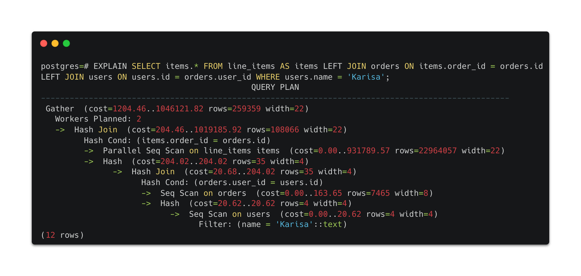
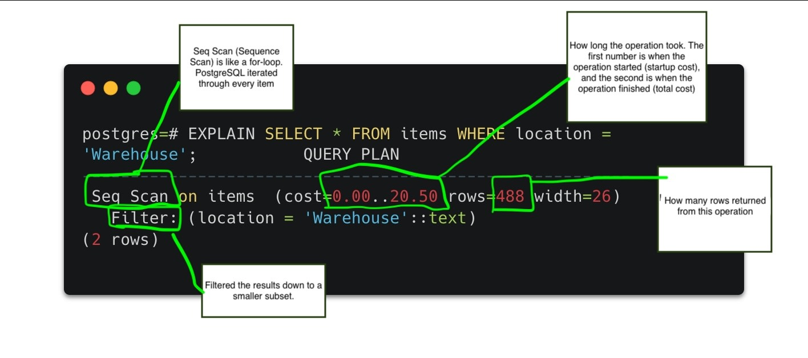
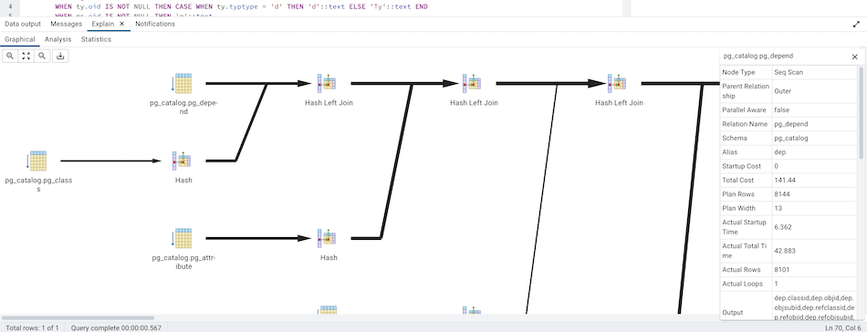
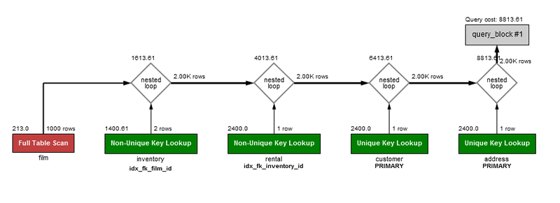
UTN
Unidad 2 · Diseño físico y rendimiento
33
FRRe
Leer un plan: de la evidencia a la decisión
Qué observar primero
EXPLAIN / plan estimado / plan real
Operaciones con mayor costo o tiempo.
Filas estimadas frente a filas reales.
Scans inesperados.
Joins y ordenamientos costosos.
Advertencias, conversiones y estadísticas.
El plan explica una elección del motor; medir antes y después confirma el efecto.
Sistemas de Gestión de Bases de Datos · 2026
Notes:
Método sugerido para leer un plan: localizar primero dónde se concentra el trabajo real y luego reconstruir por qué ocurrió.
Comparar estimadas vs. reales, filas procesadas vs. entregadas, loops, scans, joins, sorts, buffers y temporales.
Evitar una conclusión automática por la etiqueta del nodo: un scan puede ser correcto si se necesita gran parte de la tabla.
[Sources]
- U2-1-Guia_JTP_Detectives_Plan_MySQL_PostgreSQL.pdf
[/Sources]

Slide 34
UTN
Unidad 2 · Diseño físico y rendimiento
34
FRRe
Señales que conviene leer en el plan
Las etiquetas cambian; la lógica de diagnóstico se mantiene.
1
Estimación
2
Acceso y filtros
3
Trabajo físico
Filas estimadas vs. reales; loops amplifican errores.
Index Cond vs. Filter; possible_keys y Extra.
Buffers, Heap Fetches, filas procesadas y trabajo temporal.
Leer cantidades y condiciones, no solo el nombre del operador.
Sistemas de Gestión de Bases de Datos · 2026
Notes:
Pedir siempre cantidades concretas: estimadas/reales, procesadas/entregadas, loops, buffers o temporales. En MySQL distinguir posible acceso de acceso usado; en PostgreSQL diferenciar condición de índice y filtro posterior.
[Sources]
- U2-1-Guia_JTP_Detectives_Plan_MySQL_PostgreSQL.pdf
[/Sources]

Slide 35
UTN
Unidad 2 · Diseño físico y rendimiento
35
FRRe
No todo problema se resuelve con otro índice
Primero identificar la causa y la evidencia.
1
Estadísticas
2
Predicado
3
Memoria y sort
Actualizar ANALYZE cuando estimado y real divergen.
Evitar funciones sobre la columna; reescribir o usar expresión.
Reducir filas o ajustar memoria local; medir temporales y concurrencia.
La mejora prioritaria puede ser estadísticas, SQL, memoria o diseño.
Sistemas de Gestión de Bases de Datos · 2026
Notes:
Tres familias de diagnóstico de la Actividad 1 no empiezan por crear un índice: estadísticas desactualizadas, funciones sobre columnas indexadas y ordenamientos que derraman a disco.
[Sources]
- U2-1-Guia_JTP_Detectives_Plan_MySQL_PostgreSQL.pdf
[/Sources]

Slide 36
UTN
Unidad 2 · Diseño físico y rendimiento
36
FRRe
El diseño físico envejece
Escrituras y cambios de distribución alteran el comportamiento.
1
Estadísticas
2
Espacio
3
Índices
ANALYZE refleja la distribución actual.
VACUUM reutiliza versiones muertas; vigilar bloat.
Revisar uso, fragmentación y costo de mantenimiento.
Diseñar también es observar, mantener y retirar estructuras.
Sistemas de Gestión de Bases de Datos · 2026
Notes:
El mantenimiento forma parte del diseño. VACUUM permite reutilizar espacio de versiones muertas y ANALYZE actualiza información para el optimizador. Preguntar qué evidencia indicaría bloat, estadísticas viejas o un índice que ya no justifica su costo.
[Sources]
- https://www.postgresql.org/docs/current/routine-vacuuming.html
[/Sources]

Slide 37
UTN
Unidad 2 · Diseño físico y rendimiento
37
FRRe
Antes de cambiar, identificar la causa
La evidencia orienta la clase de intervención.
Muchas páginas
Filas anchas
Estimación
Temporales
Degradación
1
2
3
4
5
Índice, lubicación o partición
Tipos, compresión o proyección
ANALYZE o estadísticas extendidas
Reducir filas o revisar memoria
VACUUM, bloat e índices sin uso
Corregir la causa con el menor costo global posible.
Sistemas de Gestión de Bases de Datos · 2026
Notes:
Usar la diapositiva como checklist antes de las actividades. Los grupos deben partir de una señal concreta y recién después elegir la intervención. Una mejora que no corrige la causa o no puede verificarse no está suficientemente defendida.
[Sources]
- https://www.postgresql.org/docs/current/routine-vacuuming.html
- https://www.postgresql.org/docs/current/sql-createstatistics.html
[/Sources]

Slide 38
UTN
Unidad 2 · Diseño físico y rendimiento
41
FRRe
Diseñar, medir y volver a decidir
Ideas que deben quedar claras
El diseño físico parte de una carga concreta e incluye tipos, claves, organización y mantenimiento.
Índices y particiones resuelven problemas distintos y tienen costos.
El optimizador decide con estadísticas y estimaciones.
El plan permite formular una hipótesis antes del DDL.
Tres ejecuciones y la mediana permiten aceptar, modificar o revertir.
Un buen diseño cumple el objetivo con el menor costo global posible.
Sistemas de Gestión de Bases de Datos · 2026
Notes:
Cierre sugerido: una mejora local puede empeorar el diseño global porque índices, particiones y estadísticas afectan lectura, escritura, almacenamiento, mantenimiento y ciclo de vida.
[Sources]
- Guia_JTP_Actividad_2_Practica_Motores_2026.pdf
[/Sources]
Cierre docente: recuperar que los índices y particiones son solo dos palancas. Tipos, claves, materialización, concurrencia y mantenimiento también deben justificarse con la carga y verificarse con evidencia.

Slide 39
UTN
Unidad 2 · Diseño físico y rendimiento
38
FRRe
Actividad 1 · Detectives del plan
50 minutos · trabajo grupal – 12 casos (uno por grupo)
Consigna
Entregable
Diagnosticar el caso con al menos dos evidencias. Proponer una mejora prioritaria —no necesariamente un índice—, anticipar qué cambio debería verse y reconocer un costo o límite.
Ficha grupal: diagnóstico, dos evidencias, mejora prioritaria, verificación y costo o condición límite. Cada integrante debe poder defender una observación.
Criterios: evidencia concreta · causa explicada · verificación comparable · costo reconocido.
Resultado demostrable: decisión defendida con evidencia y límites.
Sistemas de Gestión de Bases de Datos · 2026
Notes:
La entrega es grupal. Se evalúa diagnóstico con al menos dos evidencias, mejora prioritaria, forma de verificarla y costo o límite. La mejora puede ser SQL, estadísticas, memoria o diseño físico.
[Sources]
- U2-1-Guia_JTP_Detectives_Plan_MySQL_PostgreSQL.pdf
[/Sources]

Slide 40
UTN
Unidad 2 · Diseño físico y rendimiento
40
FRRe
Actividad 2 · Batalla de Diseño Físico
70 minutos · trabajo grupal + responsabilidad individual
Hipótesis
Explain
DDL
Medir
Comparar
Costo
Veredicto
Defender
Consigna
Entregable
MySQL: comparar consultas selectivas antes/después de hasta dos índices y medir 10.000 INSERT para exponer el costo de escritura.
PostgreSQL: comparar heap y tabla particionada, observar pruning, probar un índice complementario y contrastar DELETE con retiro de partición.
Bitácora con hipótesis previa, DDL, planes antes/después, tres ejecuciones y mediana. Incluir decisión descartada, costo de escritura o retención y veredicto. Cada integrante defiende una evidencia.
Resultado demostrable: mantener, modificar o revertir la decisión con evidencia reproducible.
Sistemas de Gestión de Bases de Datos · 2026
Notes:
MySQL centra la batalla en beneficio de lectura frente a costo de 10.000 INSERT. PostgreSQL compara heap/particionado, pruning, índice complementario y retiro de períodos. Una hipótesis refutada también es un resultado válido.
[Sources]
- Guia_JTP_Actividad_2_Practica_Motores_2026.pdf
[/Sources]

Slide 41
UTN
Unidad 2 · Diseño físico y rendimiento
39
FRRe
Protocolo de medición reproducible
Mismas condiciones antes y después
La hipótesis se escribe antes del DDL; el veredicto se decide con evidencia comparable.
No reiniciar el servidor ni limpiar cachés entre pruebas.
1
2
3
4
Mismos parámetros y plan base
3 ejecuciones; usar mediana
DDL + estadísticas actualizadas
Repetir y comparar evidencias
Sistemas de Gestión de Bases de Datos · 2026
Notes:
Solicitar la hipótesis antes de habilitar el DDL. Mantener parámetros, ejecutar tres veces, usar mediana, conservar planes y no limpiar cachés. Comparar más de un indicador.
[Sources]
- Guia_JTP_Actividad_2_Practica_Motores_2026.pdf
[/Sources]

